Slide 1
校園防災避難演練與兵棋推演設計 (實務操作篇)
10-2
講師: 國立暨南國際大學 陳皆儒 副教授
教育部資訊及科技教育司(環境及防災教育科)
撰稿:銘傳大學 莊睦雄副教授、馬士元助理教授

Slide 2
避難演練與兵棋推演—課程大綱
1
地震海嘯災害疏散避難與演練案例
2
颱洪坡地災害疏散避難與演練案例
3
輻射人為災害疏散避難與演練案例
4
兵棋推演先期規劃與作業流程重點
兵棋推演情境模擬與議題對策操作
5
6
兵棋推演腳本撰寫與成果評估檢討

Slide 3
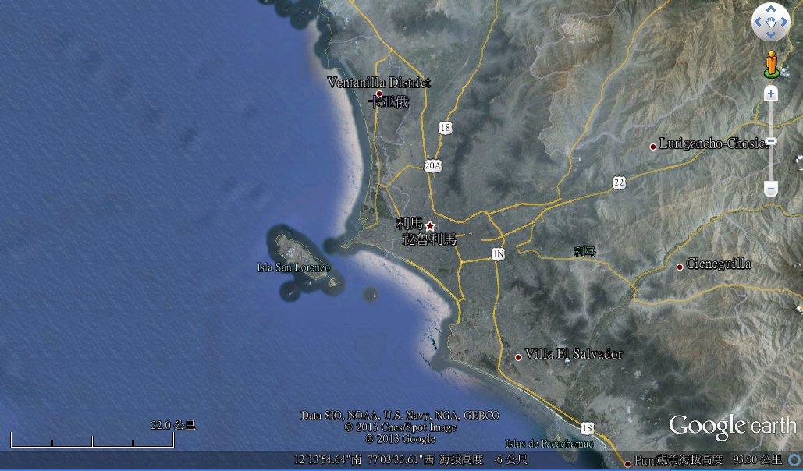
災害疏散避難與演練案例
地震海嘯
坡地颱洪
輻射人為
案例分享
秘魯舉行史上最大地震海嘯疏散演練2000萬人參加
演練假設當地時間上午10點起在首都利馬以西190公里的太平洋上發生里氏8.0級地震並引發海嘯，導致5萬多人死亡，超過20萬幢建築物損壞。
利馬市內響起警報後，商務樓、學校等處的人們被一齊疏散至廣場和校園。國會大廈內的議員和工作人​​員也紛紛逃到室外。急救人員則進行了救出傷員的演練。

Slide 4
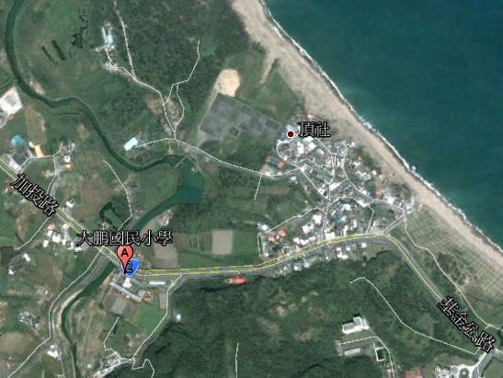
災害疏散避難與演練案例
地震海嘯
坡地颱洪
輻射人為
案例分享
本校辦理這次的複合式逃生演練，最主要的目的就是建立師生正確的逃生觀念，藉由事前的演練，讓災難發生時的逃生過程更加順暢，確保師生安全。在演練之前為了保證學生安全，學校提前開始積極鍛鍊學生體力，並帶領三年級學生先做一次預演，以確認學生體能已可以負擔，避免演練當天學生有身體不適的情況發生。
謝正平校長表示，各校的地理環境不同，應該依據自己學校特殊的周邊環境及交通狀況，規劃防海嘯緊急逃生路線及集合點，平時也應該建立學校的防災卡，並將逃生方式告知當地區公所及家長，以便災後因通訊中斷無法聯絡時，家人可依此與學生團聚。
資料詳洽：萬里區大鵬國小 校長謝正平 電話：2498-8131轉10

Slide 5
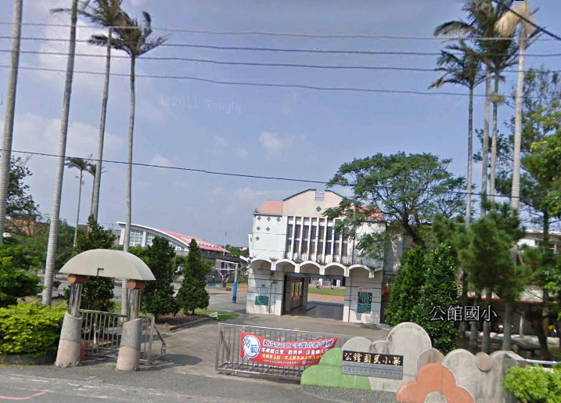
災害疏散避難與演練案例
地震海嘯
坡地颱洪
輻射人為
案例分享
宜蘭縣公館國民小學100學年度下學期
師生地震海嘯防災演練計畫

Slide 6
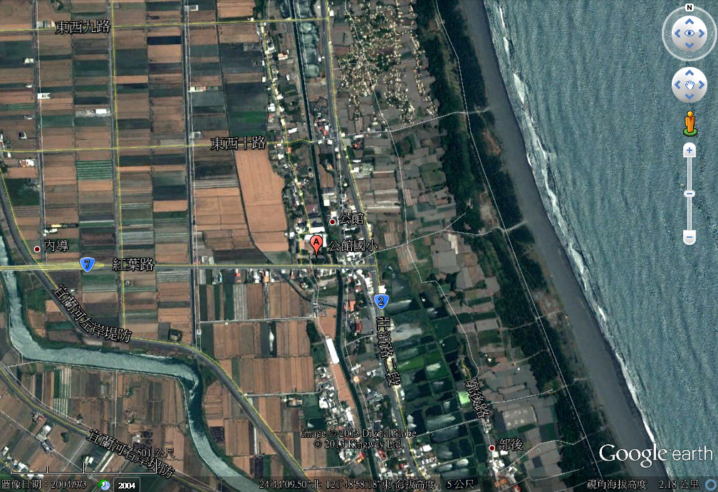
災害疏散避難與演練案例
地震海嘯
坡地颱洪
輻射人為
案例分享
檢視學校災害處置能力及各項應變流程，整合災害處理效能，並從中汲取經驗，以強化本校災害防救應變處置暨善後復原重建作業能力。

Slide 7
災害疏散避難與演練案例
地震海嘯
坡地颱洪
輻射人為
學校演練程序(各校可自行參酌修正)總共分為演前準備階段、演練七個階段及演後檢討階段，演練項目分述如下：
事故發生與察覺
學生逃離與避難引導
地震災情發佈和緊急應變組織的啟動
緊急搜救與傷患救助
避難場所的開設與學生之安置
演後檢討與講評
情境設定
【狀況一】學校東邊10公里、深度3公里處，發生規模6.8地震，搖晃劇烈。
【狀況二】
宜蘭縣政府災害應變中心發出海嘯訊息，海嘯將於20分鐘後接觸陸地，請位於海邊附近的居民應嚴加防範海水倒灌避免人員損失。
http://blog.ilc.edu.tw/blog/blog/20984/post/55719/345685

Slide 8
災害疏散避難與演練案例
地震海嘯
坡地颱洪
輻射人為
注意事項：
執行上應參考緊急避難疏散流程圖。
老師在引導避難時，應注意行動不便或有特殊情況的學生，給予必要之協助，例如請班上同學給予照顧。
切記『不語、不跑、不推』之三不原則，要求學生不喧嘩、建築內不跑步、建築外不急跑、不推擠。
緊急救護組應即設立急救站，過程中有人員受傷，應迅速送至急救站進行急救。
疏散到最終集合地點後，應立即清點人數，上報指揮官/校長，如學生安危調查表所載，並安撫學生情緒。
先期緊急安頓學生，不可讓國小學生在震災後隨即自行離校。
引導、協助外援力量(警、消、醫療衛生等)展開搜尋、救護失蹤、受傷之人員。
通報至縣市教育主管單位(教育局處)及教育部校園安全暨災害防救通報處理中心(校安中心)，及地方救災、治安、醫療等單位。
聯絡家長，告知學生情況(傷亡學生優先)，請求配合、協助。

Slide 9
災害疏散避難與演練案例
地震海嘯
坡地颱洪
輻射人為
災害應變演練必須以學校為主，其他單位如消防、警察、水電為輔，也就是說，以學校所能掌握並能實施者為主要演練內容，學校必須積極主動，審慎考慮本身的能力及所需的支援，並與其他單位溝通協調，建立通報及支援管道。
演練計畫之擬定必須基於以下基本觀念：
研擬演練計畫之前，必須先有充分的「情境想定」，並以學校所面臨的實際問題為主，例如大規模地震後，應將小學生留校、安撫、建立名冊，等候家長接回，而非馬上讓小學生各自回家。
至少應包含緊急避難、救護、收容、安撫之細節操作。
必須明定各執行程序之權責編組及銜接介面。
必須確保所需的應變時所需的資源與人力。

Slide 10
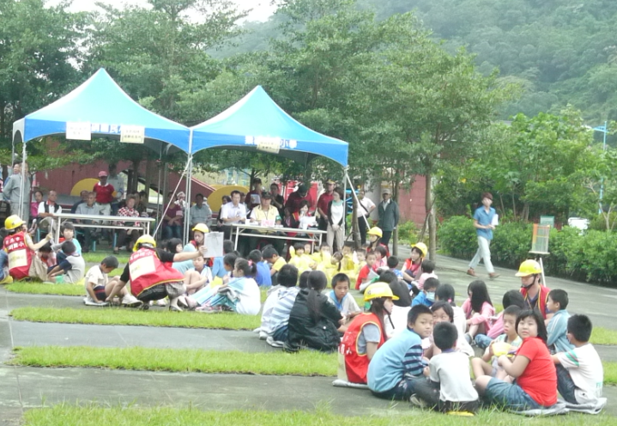
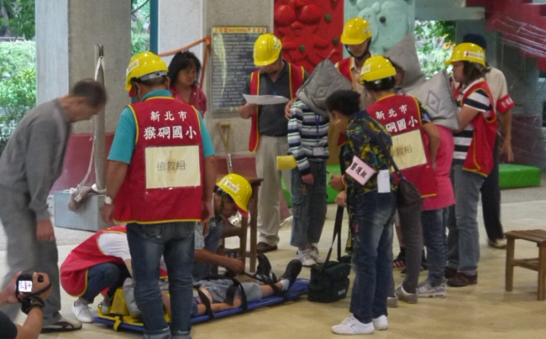
災害疏散避難與演練案例
地震海嘯
坡地颱洪
輻射人為
新北市101年度瑞芳區猴硐地區聯合防災工作-演練活動實施計畫
瑞芳區猴硐地區為101年度補助經費之防災社區，為落實推動防災社區工作，已實施相關研習及教育訓練活動，爰以辦理成果發表暨綜合演練，結合猴硐地區與猴硐國小的防救災體系，並整合內、外資源，激發里民確實建立「自救而後人救」的觀念，以提升里防救災組織災害緊急應變措施，並發揮整體性、持續性救災功能，建立永續防災家園，特辦理本計畫。

Slide 11
災害疏散避難與演練案例
地震海嘯
坡地颱洪
輻射人為
依據：
教育部100年7月18日臺國（一）字第1000124827號函「加強辦理校園安全，宣導教育研習暨防災演練」規定。
災害防救法第二十三條第一項第二款規定執行。
目的：
鑒於100年3月11日，日本東北大地震引發建築物倒塌、海嘯、大火等複合型災害，造成嚴重災損及人員傷亡，爰辦理複合型（防震、防火等）防災宣導教育及演練活動，提升師生對天然災害應變之能力。
期能透過相關單位及專家指導，統一操作觀摩，建立校園師生應變處置知能及防災自救能力，減低人員與財務損害，達到「防災自救、珍惜生命」之目標。
本市瑞芳區猴硐里聯合應變中心為新北市101年度防救災深耕計畫補助經費之防災社區，為落實推動防災社區工作，已實施相關研習及教育訓練活動，爰以辦理成果發表暨綜合演練，結合猴硐里聯合應變中心與猴硐國小的防救災體系，並整合內、外資源，激發里民確實建立「自救而後人救」的觀念，以提升里防救災組織災害緊急應變措施，並發揮整體性、持續性救災功能，建立永續防災家園，特辦理本計畫。
瑞芳區猴硐國民小學暨猴硐里聯合應變中心
聯合防災演練

Slide 12
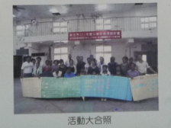
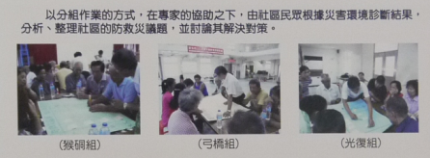
災害疏散避難與演練案例
地震海嘯
坡地颱洪
輻射人為
指導單位：教育部、新北市政府消防局、北區防災教育服務團
主辦單位：新北市瑞芳區猴硐國民小學、新北市瑞芳區猴硐里聯合應變中心
承辦單位：國立臺灣大學氣候天氣災害研究中心
協辦單位：新北市消防局第六大隊、新北市瑞芳區公所、瑞芳區猴硐里、 瑞芳區光復里、瑞芳區弓橋里、新北市瑞芳分局
參加對象：新北市瑞芳區猴硐國民小學（含幼稚園）全體師生及教職員工、 新北市瑞芳區猴硐里聯合應變中心(猴硐里、弓橋里、光復里)民眾
實施時間：101年9月28日（星期五）上午09時(詳見附件 正式演練程序表)
實施地點：新北市瑞芳區猴硐國民小學

Slide 13
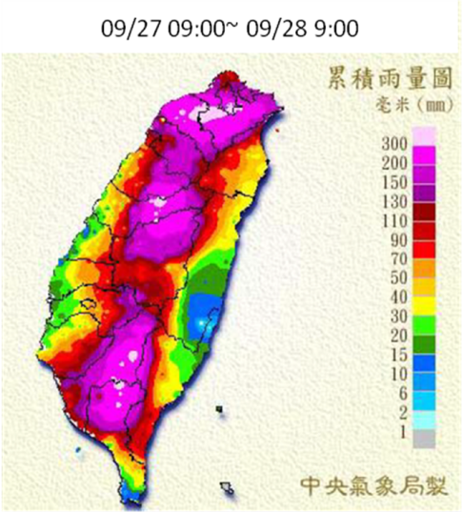
災害疏散避難與演練案例
地震海嘯
坡地颱洪
輻射人為
演練情境說明：（如演練狀況及處置一覽表）
本日101年9月28日上午9時，依據農委會水保局資訊，連日豪大雨，猴硐地區相關土石流警戒值已達黃色警戒，猴硐國小小小氣象站雨量已測得累積降雨350毫米，雨勢持續增強，並通知猴硐里居民需加強警戒；持續強降雨的情況下，雨量值已達紅色警戒標準，須進行強制撤離，部分居民因不願撤離，則請警員協助進行強制撤離工作，猴硐國小為短期收容場所。
宜蘭斷層發生錯動，產生芮氏規模6.8的地震，瑞芳區猴硐里聯合應變中心震度為5級，猴硐國小師生及在猴硐國小避難之居民進行掩避與疏散工作。
河川暴漲 現況
累積雨量圖

Slide 14
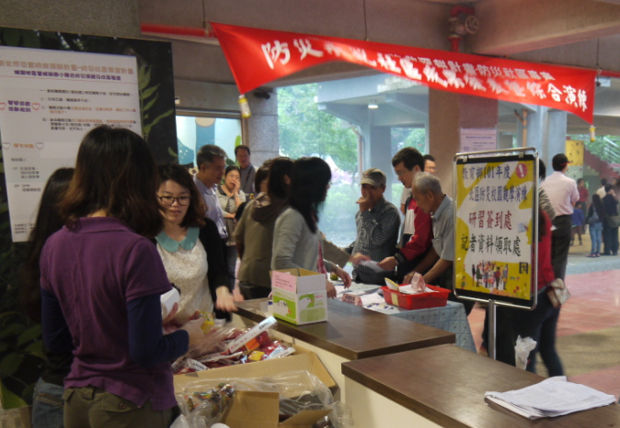
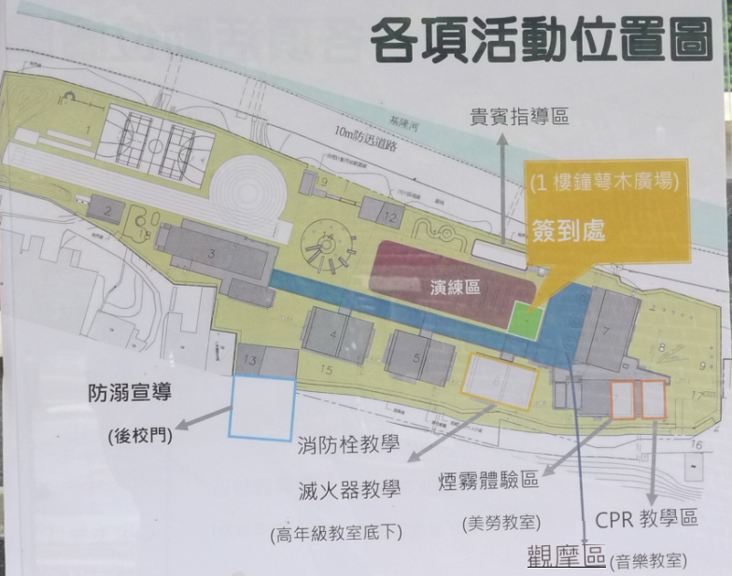
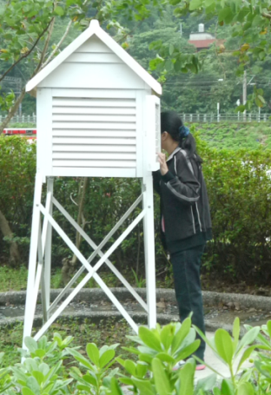
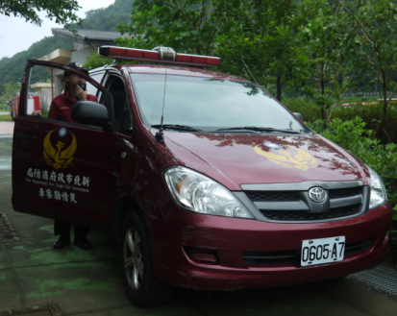
災害疏散避難與演練案例
地震海嘯
坡地颱洪
輻射人為
一、應變中心成立
此次防救災綜合演練係假設猴硐里聯合應變中心連日豪大雨，由猴硐國小小小氣象站監測警戒雨量值之變化，通知猴硐里、弓橋里、光復里三位里長加強警戒，並同時成立應變中心，進行防災工作準備。此時里聯合應變中心以及消防宣導車進行防災宣導，讓居民了解隨時做好疏散避難工作準備。

Slide 15
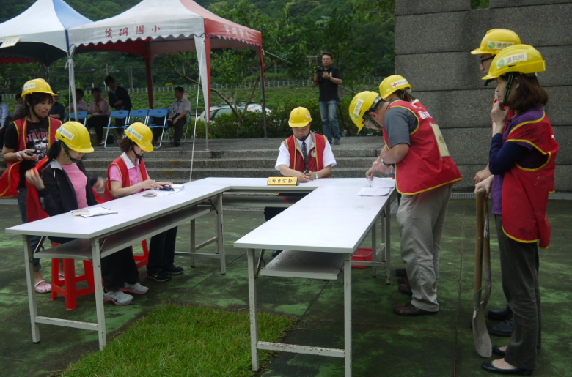
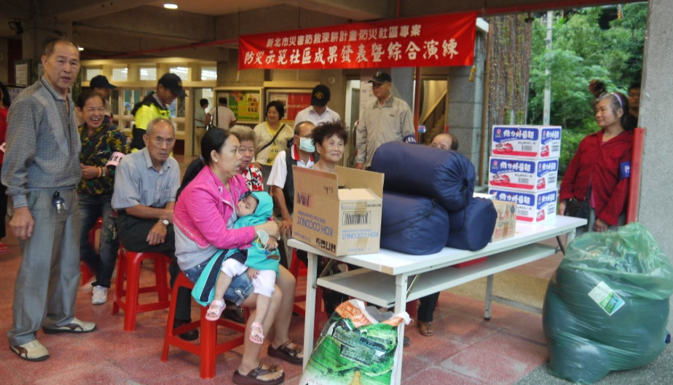
災害疏散避難與演練案例
地震海嘯
坡地颱洪
輻射人為
二、應變中心整備及物資運送
猴硐國小指揮官(陳志鉉)及猴硐里聯合防災應變中心進行無線電測試，並做好應變中心開設防救災整備。猴硐國小避難引導組及緊急救護組請求瑞芳區公所支援醫療器材及相關物資。

Slide 16
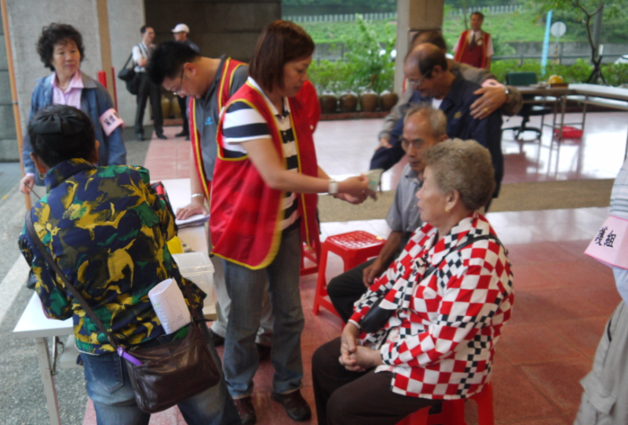
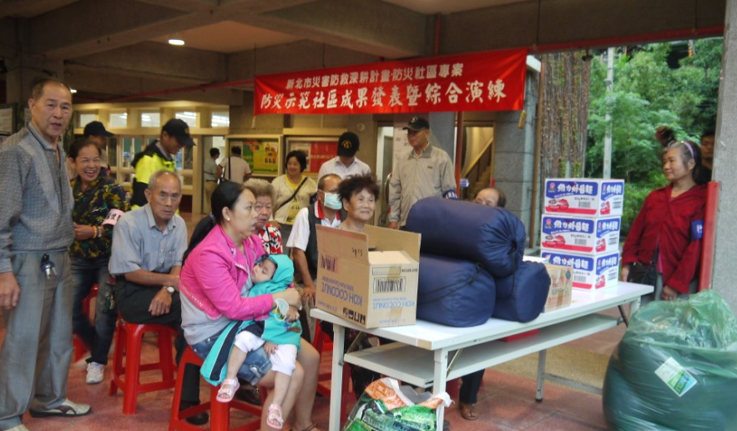
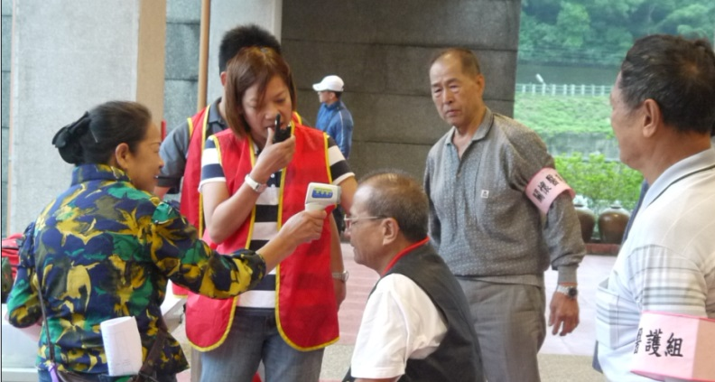
災害疏散避難與演練案例
地震海嘯
坡地颱洪
輻射人為
三、避難收容所開設及預防性疏散撤離
猴硐里聯合防災應變中心的行政後勤組支援學校開設避難收容所，避難收容所開設演練。因雨勢漸大，且水保局發佈猴硐地區已達土石流黃色警戒，猴硐里聯合防災應變中心派巡視預警組進行勸導進行預防性疏散撤離，將居民撤離至猴硐國小避難收容所。

Slide 17
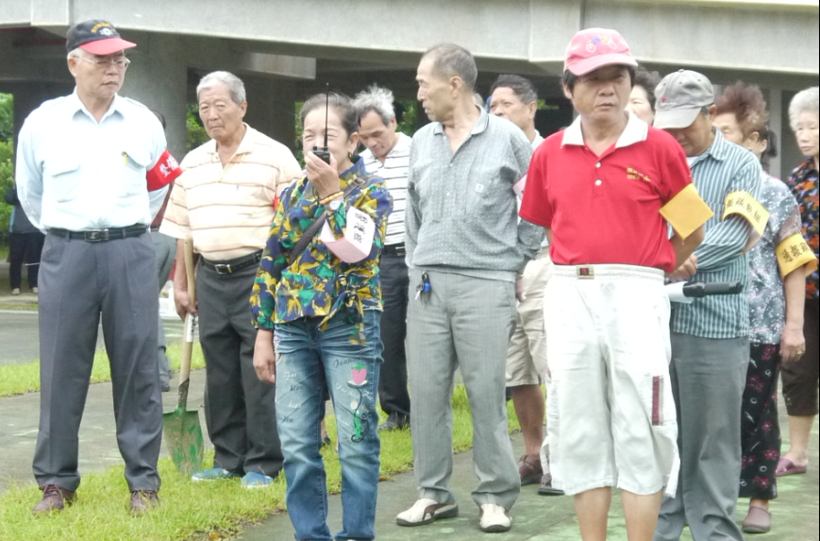
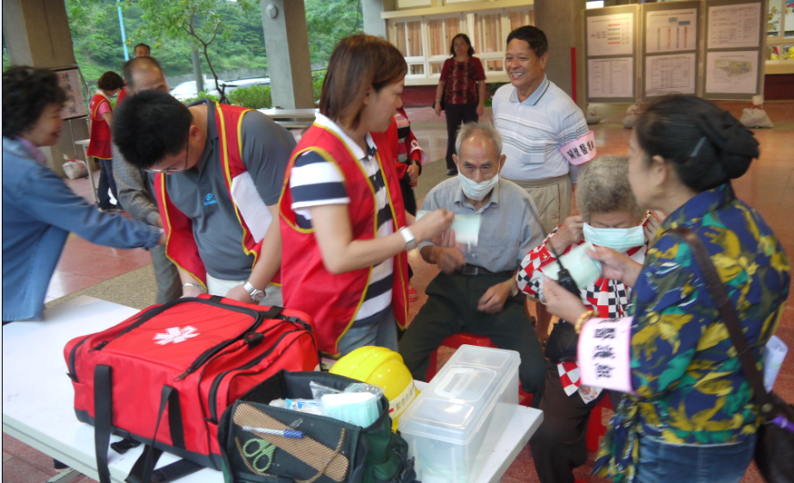
災害疏散避難與演練案例
地震海嘯
坡地颱洪
輻射人為
四、紅色警戒發佈、強制撤離
豪雨持續不斷，猴硐國小氣象站監測警戒雨量值累積降雨量已達「土石流紅色警戒」，位於土石流潛勢區內有住戶不願離開居住地點，猴硐里聯合應變中心防救災組織協同消防單位及派出所員警進行強制撤離至猴硐國小避難收容所 。

Slide 18
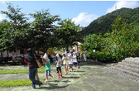
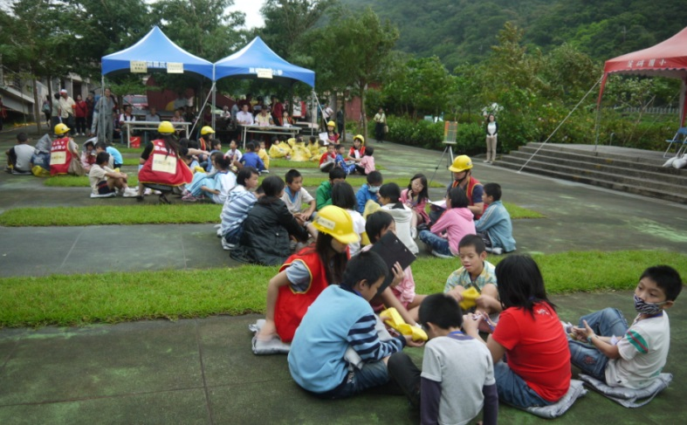
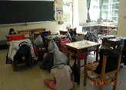
災害疏散避難與演練案例
地震海嘯
坡地颱洪
輻射人為
五、地震發生與察覺
本日101年9月28日上午09時45分，宜蘭斷層發生錯動，產生芮氏規模6.8的地震，本校所在地新北市震度為5級。猴硐國小緊急救護組安撫學生與居民，以避免恐慌。

Slide 19
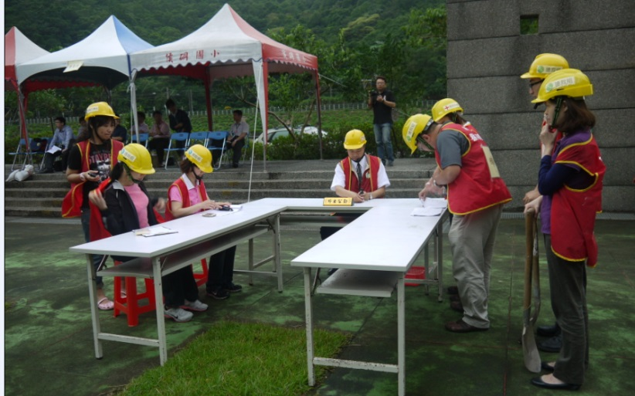
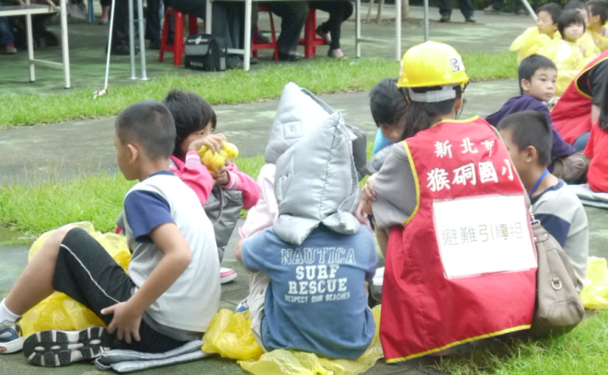
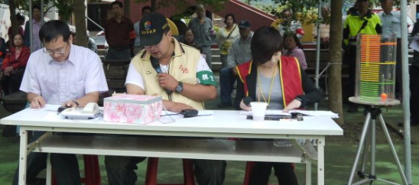
災害疏散避難與演練案例
地震海嘯
坡地颱洪
輻射人為
六、學生、鄉親避難引導
將教室學生與收容所居民引導至學校中庭避難。
七、應變組織啟動與災情回報
地震過後，猴硐國小及猴硐里聯合防災應變中心重新測試無線電， 各個組別回報目前災情狀況與人數。

Slide 20
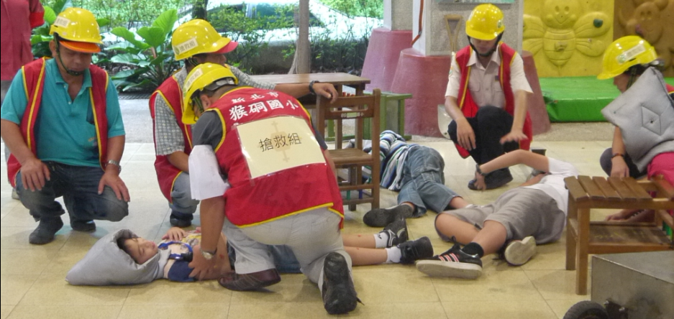
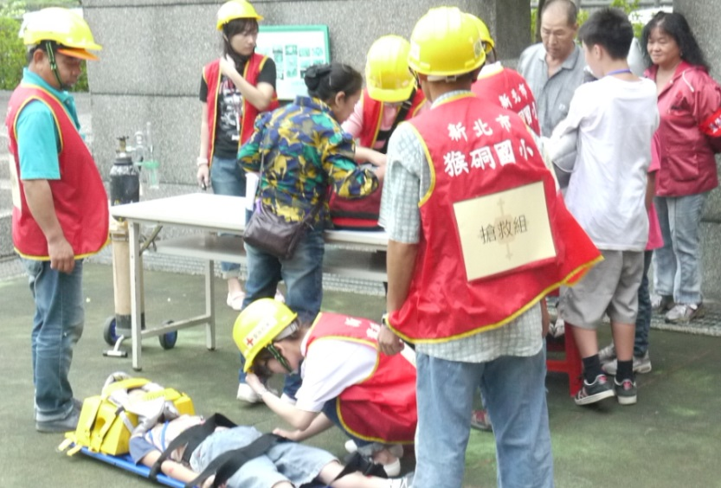
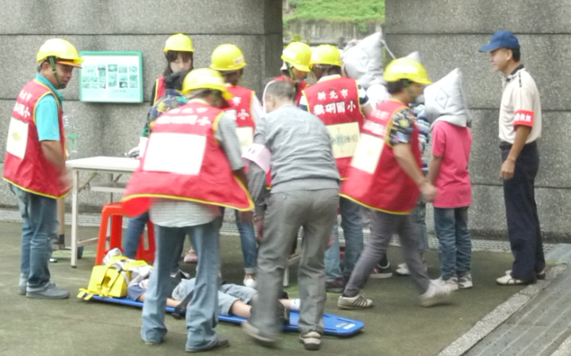
災害疏散避難與演練案例
地震海嘯
坡地颱洪
輻射人為
八、搜救及傷患救助
地震後，猴硐國小的緊急搶救組至校園各地巡視是否有學生失蹤。有部分學生因疏散避難時跌傷，由猴硐國小健康中心進駐緊急救護站，將受傷學生進行簡易傷口處理、包紮，猴硐里聯合應變中心的關懷救護組協助支援。

Slide 21
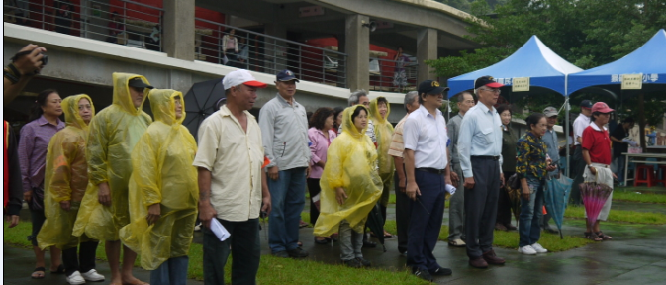
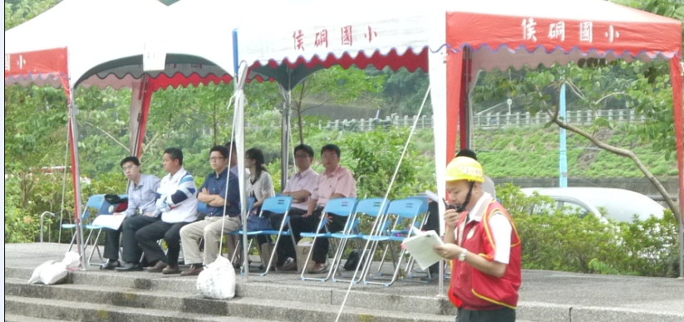
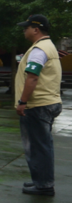
災害疏散避難與演練案例
地震海嘯
坡地颱洪
輻射人為
九、學生及鄉親進行安置及心靈輔導
災害發生，為避免引發災民及學生恐慌，猴硐國小緊急救護組進行心靈輔導；另外，針對收容所及學生進行家長領回。
十、災情掌握、回報
將災情狀況回報至上級機關(如猴硐國小上報新北市政府教育局、猴硐里聯合防災應變中心呈報瑞芳區公所應變中心)。

Slide 22
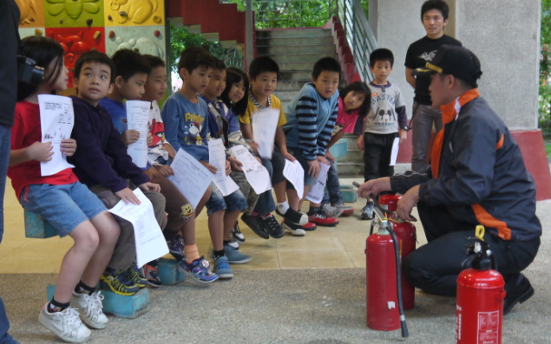
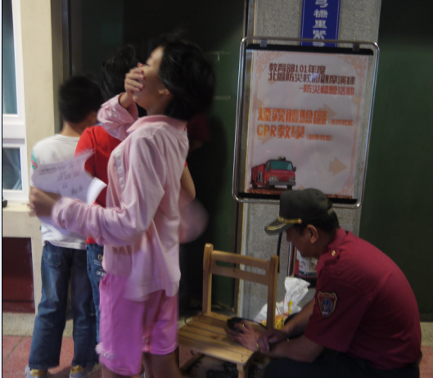
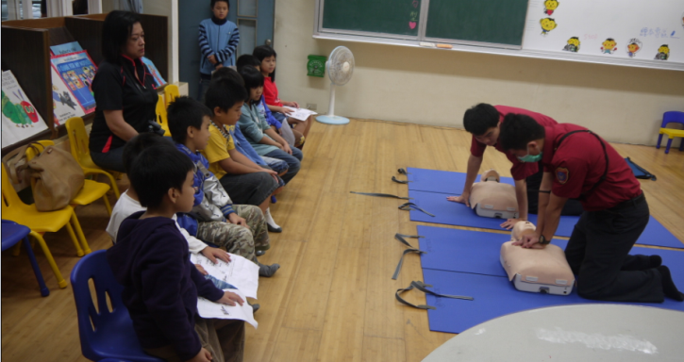
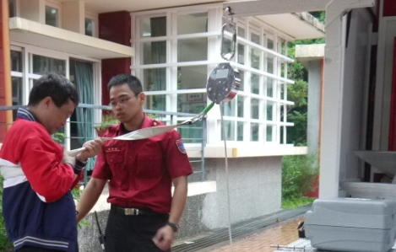
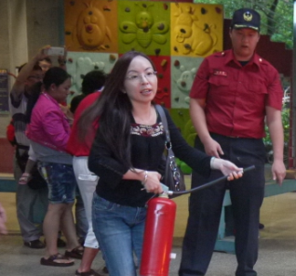
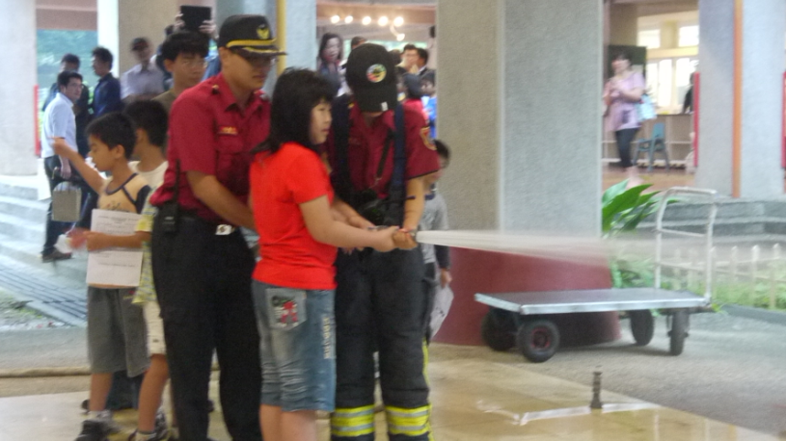
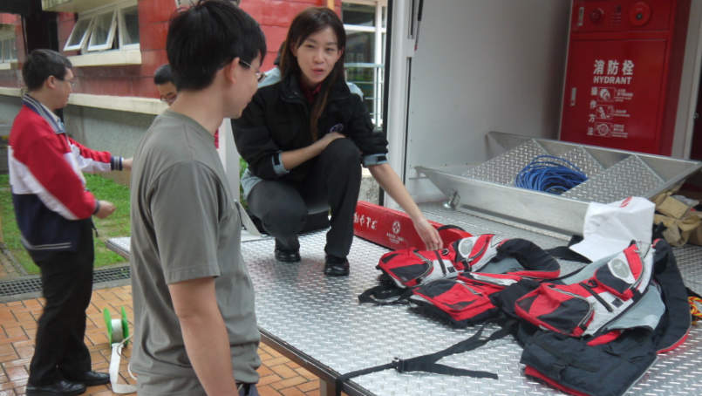
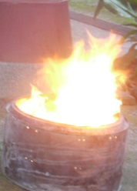
災害疏散避難與演練案例
地震海嘯
坡地颱洪
輻射人為
防災教育宣導

Slide 23
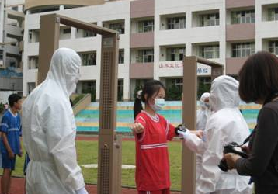
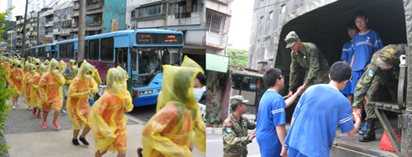
災害疏散避難與演練案例
地震海嘯
坡地颱洪
輻射人為
核能電廠緊急應變計畫區擴大成8公里後，基隆市中山區、安樂區到七堵區計12個里涵蓋在範圍內
為使新納入緊急應變計畫區範圍學校的師生，瞭解核災時的應變，中山高中於9月12日舉辦輻射災害疏散避難示範演練，並由基隆市教育處請各國中小及幼兒園推派老師到場觀摩；計有一百多位教師到場。
張通榮市長到場主持觀摩活動開幕式，勉勵各級學校要有防災觀念，原能會核能技術處徐明德處長也於開幕致詞並說明萬一核災發生的應變和整備事宜。
示範演練前，先由原能會核能技術處陳思嘉技士進行專題演講，讓與會教師們認識輻射和緊急應變機制與民眾防護行動。
本次演練項目包括地震疏散避難示範、輻射災害室內掩蔽及疏散避難和收容站接收作業等，且加入用公車、軍車將學生運送至收容站的疏散演練。整個示範演練在師生用心投入下非常順利，也讓參與的學生們體驗深刻。

Slide 24
災害疏散避難與演練案例
地震海嘯
坡地颱洪
輻射人為
一、事故發生與察覺
情境模擬與介紹
師生安撫與指導
輻射災害發生
昨日上午08:20分，臺灣東北方距北海岸340公里處，發生芮氏規模8強震，除臺灣北部地區造成震度5級之搖晃，並造成約15至20公尺海嘯，於09:00時襲擊臺灣北部及東北部濱海地區，造成地震、火災、海嘯及核二廠生水池崩塌、緊急冷卻系統與備援之發電機損壞，反應爐溫度持續升高，爐心部份熔毀。除海嘯造成萬里、瑞芳、基隆沿岸村落、城鎮重大傷亡外，另鄰近核二廠之金山區、萬里及基隆地區已有民眾擔心核二廠輻射外洩，主動向外疏散，使國軍、消防隊、民間救難隊等進出災區之搜救工作更為困難。今日上午09:30 時，中央災害應變中心宣布，鄰近核電廠學校就地掩蔽。
核能警報（響一秒，停一秒，重複90次，時間為180秒）、巡迴車廣播（國台語各2次：「這是核能發電廠事故警報，請不要慌張，並依照政府機關或電視、電台廣播指示行動。」）或電視、電台廣播或政府機關通知
24

Slide 25
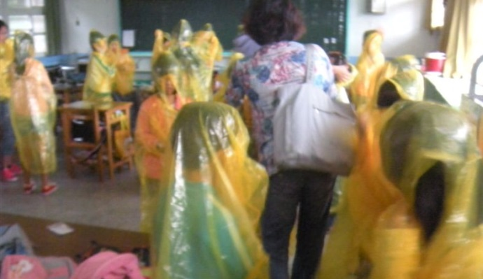
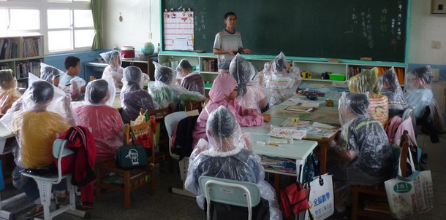
災害疏散避難與演練案例
地震海嘯
坡地颱洪
輻射人為
二、災情發佈和緊急應變組織的啟動、避難與疏散
災害應變小組成立與啟動
師生避難與疏散
校園災情勘察與回報
各位老師、各位同學，根據災害緊急應變中心通知，核能電廠因地震影響冷卻水運作導致輻射塵外洩狀況，因風向關係，幅射塵恐飄來學校上空，請大家不要慌張，老師請先門窗緊閉，請大家儘量不要將皮膚外露，留置教室。
教室外上課之教職員工生，請立即進入鄰近(混凝土)教室或避難點做避難動作(建議集中在避難點)。因應災害發生，現在成立緊急應變組織，請災害應變組織人員迅速至指揮中心(混凝土教室)集合，並配戴個人識別背心，避難引導組人員先行避難引導，並回報狀況。
25

Slide 26
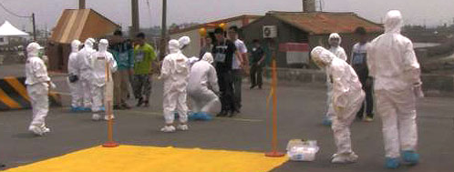
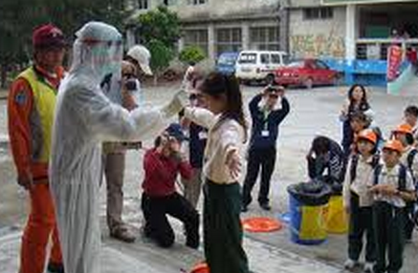
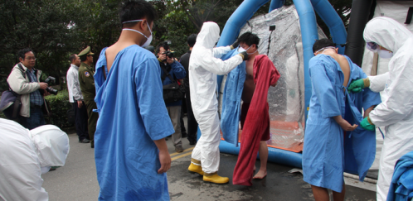
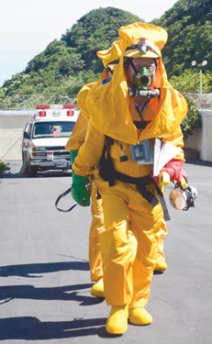
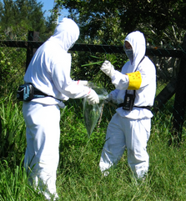
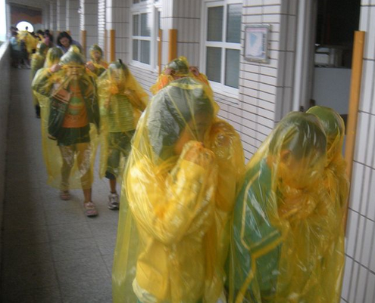
災害疏散避難與演練案例
地震海嘯
坡地颱洪
輻射人為
三、緊急搜尋與傷患救助
失蹤人員搜救與處 理。
傷患急 救。
四、核能幅射塵災情的處置與應變
狀況處理。
學生安置及輔導。
災情掌握與回報。
26

Slide 27
兵棋推演案例與規劃實做
先期規劃
作業流程
情境模擬
議題對策
成效檢討
災害兵棋推演方式
情境設定
以議題式推演。
設定災害境況，模擬實際災況及運作方式。
檢驗災害應變小組從災前整備到災後復原各項應變處置作業。
強化災害應變小組縱向、橫向單位聯繫機制及請求各項支援。
首次辦理：建議邀請專家學者協助規劃與指導或是參與工作坊觀摩
指導委員
管制組(兵棋推演程序管控)

Slide 28
兵棋推演案例與規劃實做
先期規劃
作業流程
情境模擬
議題對策
成效檢討
情境模擬
狀況說明
議題發展
對策研擬
量化處置
做為學校日後災害應變
修訂校園災害防救計畫時之改進參考

Slide 29
兵棋推演案例與規劃實做
先期規劃
作業流程
情境模擬
議題對策
成效檢討
推演程序
預計時間 | 實施進度
10分鐘 | 人員報到與進駐
10分鐘 | 主席致詞與長官致詞
10分鐘 | 災害境況設定與推演方式說明
10分鐘 | 災害推演第一階段狀況發佈 / 各單位進行處置
20分鐘 | 各單位針對第一階段狀況處置情形報告
30分鐘 | 第一階段考評組考評提問及討論
10分鐘 | 災害推演第二階段狀況發佈 / 各單位進行處置
20分鐘 | 各單位針對第二階段狀況處置情形報告
30分鐘 | 綜合第一、第二階段考評組考評提問及討論

Slide 30
兵棋推演案例與規劃實做
先期規劃
作業流程
情境模擬
議題對策
成效檢討
兵棋推演演練計畫書撰寫
ooo縣市ooo學校校園災害防救計畫
兵棋推演演練計畫書
規劃依據與目標
辦理單位
研習時間與地點
預期效益
經費來源
兵棋推演測試項目
兵棋推演任務編組
實施方式與注意事項
推演災害類型(情境模擬)
推演狀況設定
議題對策推演程序
成效檢討

Slide 31
兵棋推演案例與規劃實做
先期規劃
作業流程
情境模擬
議題對策
成效檢討
兵棋推演測試項目
發佈警報、防災宣導
成立災害緊急應變小組
學生疏散避難含路線與集合處理
收容所開設與社區民眾安置收容
受困學生救護與通報
支援請求與聯繫協調
環境清理與消毒處置
急難救助相關事項
學生安撫與心理輔導
災情蒐集、查報、彙整、統計、回報

Slide 32
兵棋推演案例與規劃實做
先期規劃
作業流程
情境模擬
議題對策
成效檢討
任務編組
參演組
參與推演者為學校內相關單位之應變人員，根據推演狀況，擬定對策並進行各項聯繫、協調、處置等工作，並將災情及處置情形，以書面或簡報方式呈現，向考評組以口頭方式進行說明，推演後將書面及簡報資料留存，做為更進一步檢視使用。
管制組
由校園防災輔導團組成，主要任務為進行推演時之程序管制，包括說明推演方式、各項狀況發佈、記錄推演狀況、記錄考評委員意見等。
考評組
由學校或防災輔導團邀請專家學者，或曾參與災害應變專業人員擔任，主要任務為負責推演考評工作，針對學校應變措施及對策予以檢視並考評，而後對於處置措施提出改善建議，做為學校日後災害應變與修訂校園災害防救計畫時之改進參考。

Slide 33
兵棋推演案例與規劃實做
先期規劃
作業流程
情境模擬
議題對策
成效檢討
實施方式說明
本次推演為桌上型兵棋推演，由校園防災輔導團先行辦理教育訓練或講習，說明兵棋推演方式，學校需派遣相關應變人員等參與，以瞭解推演方式，於正式推演時按照規劃，針對各項狀況進行處置，而後由考評官檢視各單位處置狀況予以考評。
本次推演將採議題式推演，由管制組首先說明災情，並發佈狀況，列出應處置之議題，參演組內各單位分別根據權責針對不同事件與狀況，擬定對策後進行應變處置，將各議題對策以書面或簡報的方式呈現，並以口頭報告的方式，說明各狀況中如何處置各項議題，於兩階段推演完畢後，考評組將針對參演組處置方式或對策等應變措施進行提問、檢視與考評，並與參演組相互討論以瞭解演習狀況，針對此次推演進行整體討論，做為未來實施時改進與修訂校園災害防救計畫之參考。

Slide 34
兵棋推演案例與規劃實做
先期規劃
作業流程
情境模擬
議題對策
成效檢討
注意事項
參演組人員接獲議題狀況及任務指派後，應依照其本身權責擬定對策後進行應變處置，並將應變處置方式載於書面。
有關動員學校人力、裝備、設施等防救災資源，應該量化說明該項資源如何運用與處置狀況。
災情非屬於學校緊急應變小組負責，或超出其負荷者，有需要提出請求支援，則應說明為何請求支援，以及請求支援的種類（如人力、機具、車輛）與量化數量。
若災情狀況較為複雜，需跨單位協調後而進行處置，請主動與該單位聯繫與協調，並可於報告中說明聯繫與協調情形。
本次推演共2階段，預計召開2次籌備會議，會中請各單位分別針對各狀況，以書面或簡報呈現並說明其應變處置情形，包括處置方式、聯繫與協調情形、向相關單位請求支援與通報等，各單位應清楚說明針對各狀況的處置方式。
管制組於各階段時發佈狀況並說明災情，使參演組對於狀況及災情能有所瞭解，且同時將狀況交付單交予各參演單位。

Slide 35
兵棋推演案例與規劃實做
先期規劃
作業流程
情境模擬
議題對策
成效檢討
學校之推演災害類型設定表
學校 | 災害設定
鄰近坡地 | 颱洪災害、坡地災害
鄰近海邊 | 地震災害、海嘯災害
核電廠影響範圍 | 地震災害、輻射災害
鄰近淹水潛勢區 | 地震災害、颱洪災害
鄰近土石流潛勢區 | 地震災害、土石流災害
建議加入學校學區或鄰近社區防災組織的情境模擬聯合兵棋推演

Slide 36
兵棋推演案例與規劃實做
先期規劃
作業流程
情境模擬
議題對策
成效檢討
情境一：颱洪災害、坡地災害
兵棋推演以強降雨引發坡地災害做為模擬的境況，模擬短時間強降雨，由於豪雨不斷致使山區爆發多處崩塌、土石流及淹水災情，進而使得部分地區道路交通中斷，且淹水情形嚴重，居民因此受困，學校收容所開設。
情境二：地震災害、海嘯災害
金山外海有兩條東北走向凹槽出現，一條凹槽可直接對應至金山斷層，另一條凹槽則對應至金山三角洲的北緣，兩條凹槽在基隆海谷附近合為一個峽谷進入基隆海谷，本次模擬金山斷層發生地震並引發海嘯，基隆中山區受創嚴重，包含數處民宅與學校教室倒塌與沖毀，並引發火災、車禍、停電等災情。
情境三：地震災害、輻射災害
本次模擬金山斷層發生地震並引發核電廠事故，新北市金山區受創嚴重，包含數處民宅與學校教室倒塌與沖毀，並引發火災、車禍、停電等災情。

Slide 37
兵棋推演案例與規劃實做
先期規劃
作業流程
情境模擬
議題對策
成效檢討
參演
單位
搶救組
通報組
避難引導組
安全防護組
緊急救護組
指揮官
情境說明
議題研擬
投
影
幕
討論主題
指導委員
管制組(兵棋推演程序管控)
第一次兵推籌備會議

Slide 38
兵棋推演案例與規劃實做
先期規劃
作業流程
情境模擬
議題對策
成效檢討
第一階段
第二階段
一、事故發生與察覺
情境模擬與介紹
師生安撫與指導
四、緊急搜救與傷患救助
失蹤人員搜救與處理
傷患急救與後送
家長聯繫與說明
二、學生逃離與避難指導
師生避難與疏散
疏散隊員引導與清查
五、緊急滅火
災害回報與處理
消防局聯繫與支援
災情掌握與回報
三、災情發佈和緊急應變組織的啟動
災害應變小組成立與啟動
校園災情勘察與回報
人數統計與回報
災情掌握與回報
六、學生領回與回報
七、災情掌握與通報
地震災害
議題研擬
示範案例

Slide 39
兵棋推演案例與規劃實做
先期規劃
作業流程
情境模擬
議題對策
成效檢討
第一階段
狀況A、疑似發生放射性物質外洩事故
狀況B、確認已發生放射性物質外洩事故
狀況C、學生暴露於放射性物質
狀況D、環境被放射性物質污染
狀況E、教職員生疏散避難
狀況F、收容所物資缺乏
狀況G、災後環境處理與復課
輻射災害
議題研擬
示範案例
第二階段

Slide 40
兵棋推演案例與規劃實做
先期規劃
作業流程
情境模擬
議題對策
成效檢討
第一階段
第二階段
一、事故發生與察覺
情境模擬與介紹
師生安撫與指導
四、緊急搜救與傷患救助
失蹤人員搜救與處理
傷患急救與後送
家長聯繫與說明
二、學生逃離與避難指導
師生避難與疏散
疏散隊員引導與清查
五、海嘯警報發佈
師生避難與疏散
人數統計與回報
設立緊急服務站
三、災情發佈和緊急應變組織的啟動
災害應變小組成立與啟動
校園災情勘察與回報
人數統計與回報
災情掌握與回報
六、學生領回與回報
七、災情掌握與通報
地震災害
海嘯災害
議題研擬
示範案例

Slide 41
兵棋推演案例與規劃實做
先期規劃
作業流程
情境模擬
議題對策
成效檢討
第一階段
水災災害發生
第二階段
一、事故發生與察覺
情境模擬與介紹
師生安撫與指導
四、緊急搜救與傷患救助
失蹤人員搜救與處理
傷患急救與後送
家長聯繫與說明
二、學生逃離與避難指導
師生避難與疏散
疏散隊員引導與清查
防輻射災害（模擬輻射過量） 疏散處理原則
五、避難場所的開設與學生之安置
避難場所勘察與設立
避難師生引導與集結
交通指揮與管制
學生領回與回報
三、災情發佈和緊急應變組織的啟動
災害應變小組成立與啟動
校園災情勘察與回報
人數統計與回報
災情掌握與回報
水災災害
輻射災害
議題研擬
示範案例
六、災情掌握與通報

Slide 42
兵棋推演案例與規劃實做
先期規劃
作業流程
情境模擬
議題對策
成效檢討
參演
單位
搶救組
通報組
避難引導組
安全防護組
緊急救護組
指揮官
議題說明
對策研擬
投
影
幕
腳本彙整
指導委員
管制組(兵棋推演程序管控)
第二次兵推籌備會議

Slide 43
兵棋推演案例與規劃實做
先期規劃
作業流程
情境模擬
議題對策
成效檢討
參演
單位
搶救組
通報組
避難引導組
安全防護組
緊急救護組
指揮官
情境說明
腳本推演
投
影
幕
成果檢討
考評組(考評委員)
管制組(兵棋推演程序管控)
兵棋推演正式演練

Slide 44
兵棋推演理論與實務操作
先期規劃
作業流程
情境模擬
議題對策
成效檢討
成果檢核與回饋分析
檢視學校各單位在面臨災害時，各項工作的整備情形。
強化學校各單位在災害來臨時，其應變處置能力。
強化學校各單位在災害時橫向聯繫協調的能力。
使學校各單位能熟悉操作現有校園災害防救計畫。
檢核校園災害防救計畫是否落實，瞭解學校防救能量。
提升各單位人員對於災害應變的能力與防災素養。
作為實兵演練腳本撰寫的參考與模擬演練。

Slide 45
校園防災避難演練與兵棋推演設計
資料來源
內政部消防署，防震須知。
921地震10週年紀念活動中小學校園防災演練展示活動專案，教育部顧問室。
中央氣象局，「氣象防護系列(三)海嘯防護要點」。
內政部消防署，防災知識網「海嘯防範注意事項」。
教育部「災害應變參考程序手冊」 ，教育部顧問室。
李文正，教育部99年度「校園防災應變與演練規劃」教材。
馬士元，「災害兵棋推演之規劃」教材。
防災教育數位平台，http://disaster.edu.tw/
行政院原子能委員會全球資訊網
水利署，水災疏散撤離標準作業程序。
中央氣象局，宣導教育--氣象百科。
經濟部中央地質調查所全球資訊網。
水土保持局，土石流防災資訊網。
水利署，防災資訊服務網。
簡報完畢
敬請指教

